Slide 1

Актуальные проблемы учета инфляционных процессов в ценообразовании, установление реалистичного отраслевого уровня заработной платы в дорожно-строительной отрасли
Монастырев Владимир Вениаминович
Заместитель генерального директора по реализации автодорожных проектов
АО «Дороги и мосты», к.э.н.

Slide 3

Нормативная база опредления Сметной стоимости оплаты труда
Постановление Правительства РФ от 23.12.2016 N 1452 "О мониторинге цен строительных ресурсов»
Приказ Министерства строительства и жилищно-коммунального хозяйства Российской Федерации от 1 июля 2022 г. N 534/пр
Федеральный закон от 24 октября 1997 г. N 134-ФЗ "О прожиточном минимуме в Российской Федерации
Отраслевое соглашение по строительству и промышленности строительных материалов Российской Федерации на 2024 - 2026 годы
Прогноз социально-экономического развития Российской Федерации

Slide 4


Среднемесячный размер оплаты труда рабочего первого разряда
$$С_{1ср}=С_{1}×\left(1+\sum_{i=1}^{n}{K_{i}}\right)×K_{p}+ПВ$$
Минимальная, среднемесячная тарифная ставка рабочего первого разряда
Районный коэффициент к заработной плате
Расчетная среднемесячная величина прочих выплат
Коэффициенты, учитывающие доплаты и надбавки к тарифным ставкам и окладам, носящие систематический характер
≤ 0,6
$$С_{1}=ПМ×K_{и}$$
Величина прожиточного минимума для трудоспособного населения
Коэффициент индексации, установленный в соответствии с Соглашением

Slide 5
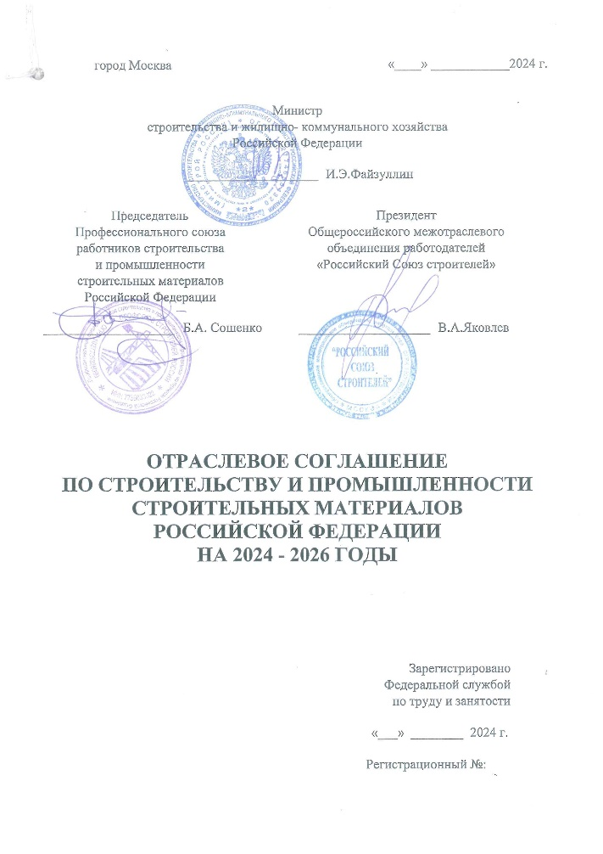
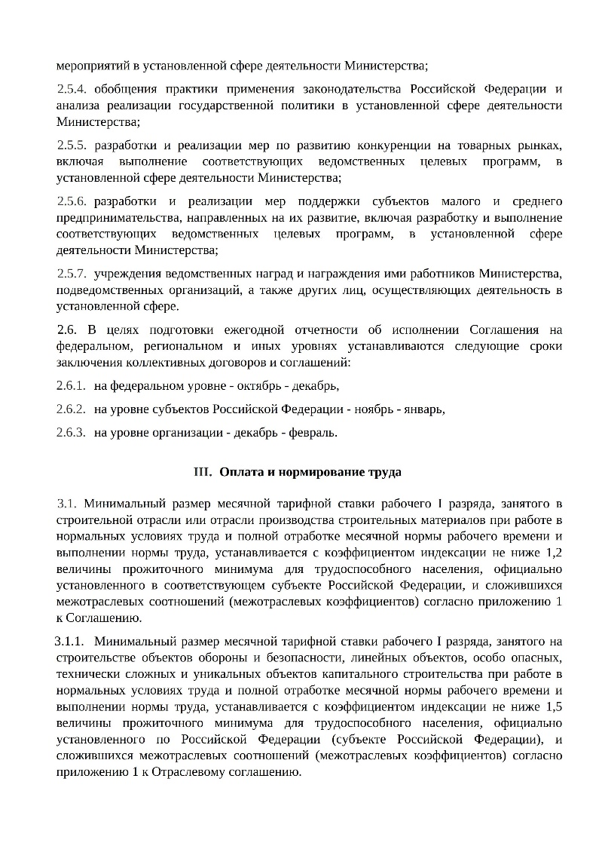
Отраслевое соглашение

Slide 6
РЕКОМЕНДУЕМЫЙ СОСТАВ
ЗАТРАТ, УЧИТЫВАЕМЫХ ПРИ ОПРЕДЕЛЕНИИ СМЕТНЫХ ЦЕН НА ЗАТРАТЫ
ТРУДА РАБОТНИКОВ В СТРОИТЕЛЬСТВЕ
Рекомендуемый перечень доплат и надбавок к тарифным ставкам и окладам, носящих систематический характер
начисления стимулирующего характера, в том числе премии за производственные результаты, выслугу лет (стаж работы), надбавки к тарифным ставкам и окладам за профессиональное мастерство, классность, руководство бригадой, высокие достижения в труде и иные подобные показатели;
Рекомендуемый перечень прочих выплат
расходы в виде среднего заработка, сохраняемого работникам на время отпуска, предусмотренного законодательством Российской Федерации, фактические расходы на оплату проезда работников и лиц, находящихся у этих работников на иждивении, к месту использования отпуска на территории Российской Федерации и обратно (включая расходы на оплату провоза багажа работников организаций, расположенных в районах Крайнего Севера и приравненных к ним местностях);
начисления компенсирующего характера, связанные с режимом работы и условиями труда, в том числе надбавки к тарифным ставкам и окладам за работу в ночное время, работу в многосменном режиме, за совмещение профессий, расширение зон обслуживания, за сверхурочную работу и работу в выходные и праздничные дни;
сумма начисленного работникам среднего заработка, сохраняемого на время выполнения ими государственных и (или) общественных обязанностей, и в других случаях, предусмотренных законодательством Российской Федерации;
другие надбавки и доплаты, носящие систематический характер.
стоимость бесплатно предоставляемых работникам в соответствии с законодательством Российской Федерации питания и продуктов;
процентная надбавка за стаж работы в районах Крайнего Севера и приравненных к ним местностях, в районах европейского Севера и других районах с тяжелыми природно-климатическими условиями;
единовременные премии и вознаграждения;
вознаграждение по итогам работы за год, единовременное вознаграждение за выслугу лет (стаж работы);
другие виды поощрительных выплат, предусмотренные трудовым договором и (или) коллективным договором;
иные прочие выплаты, предусмотренные трудовым договором и (или) коллективным договором.
≤ 0,6

Slide 7
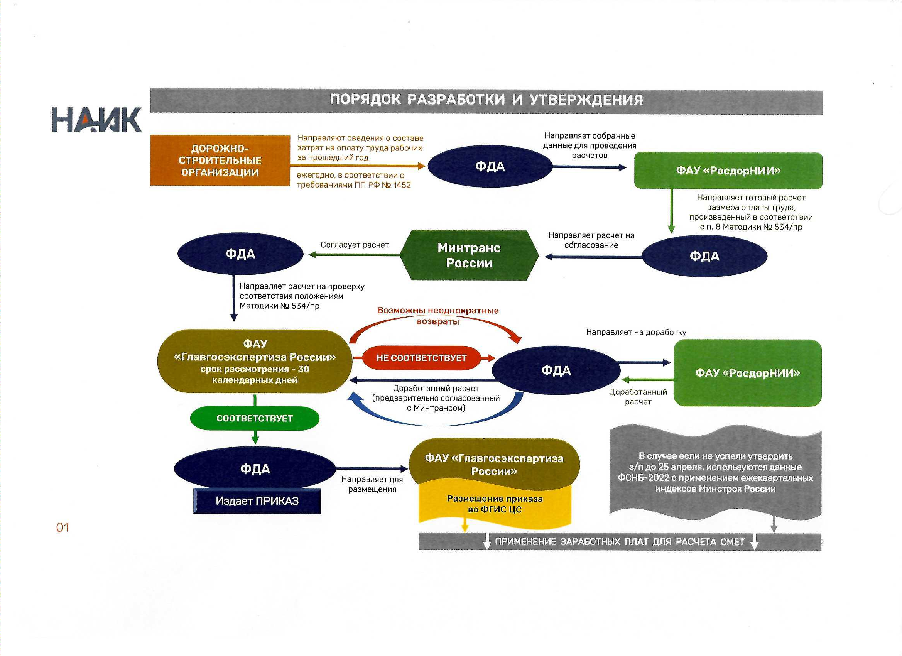

Slide 8
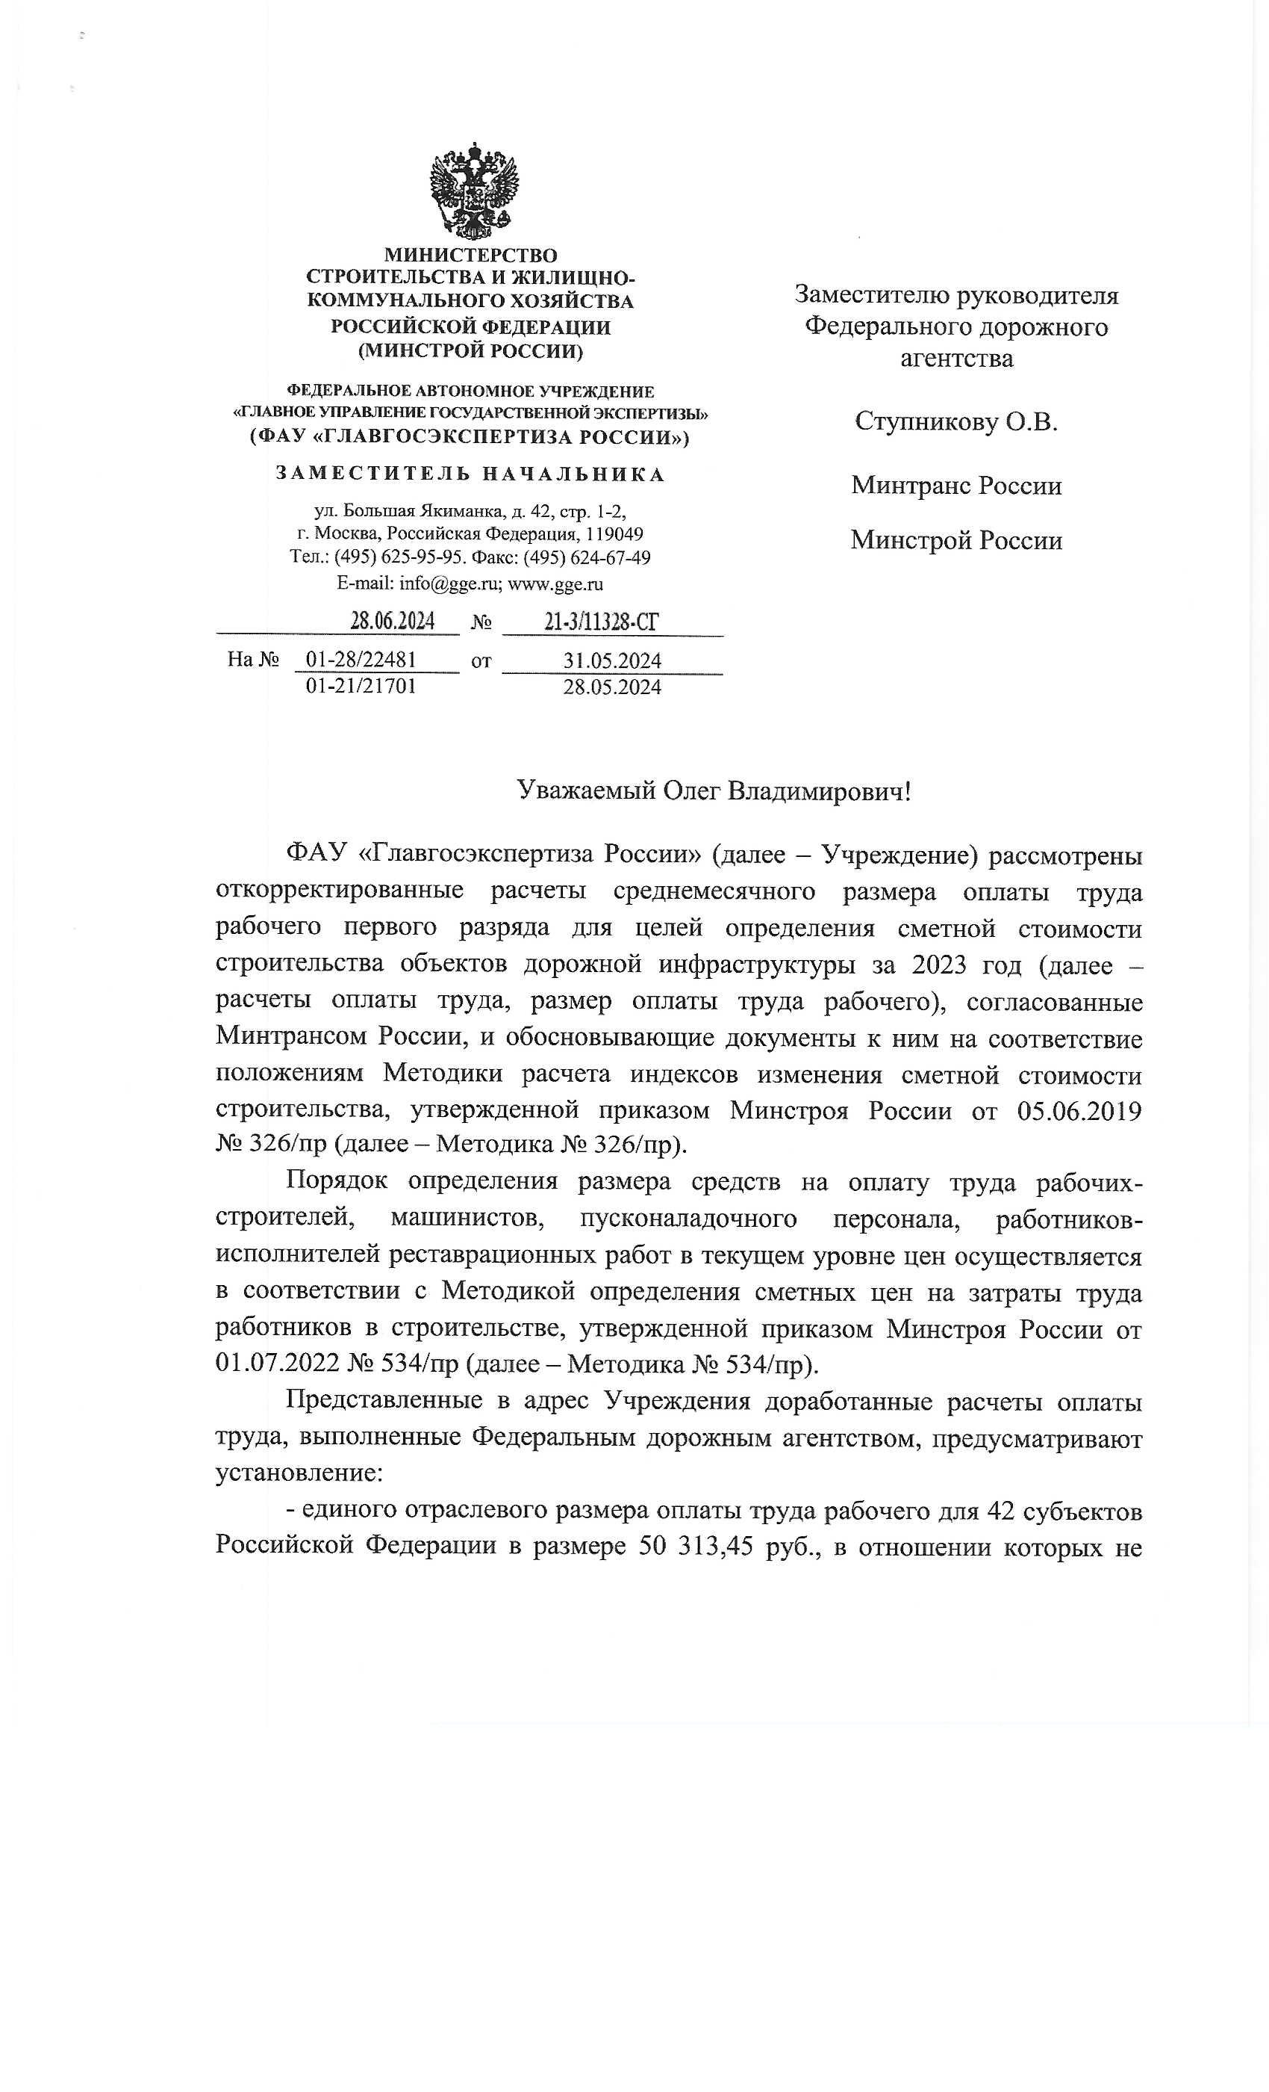
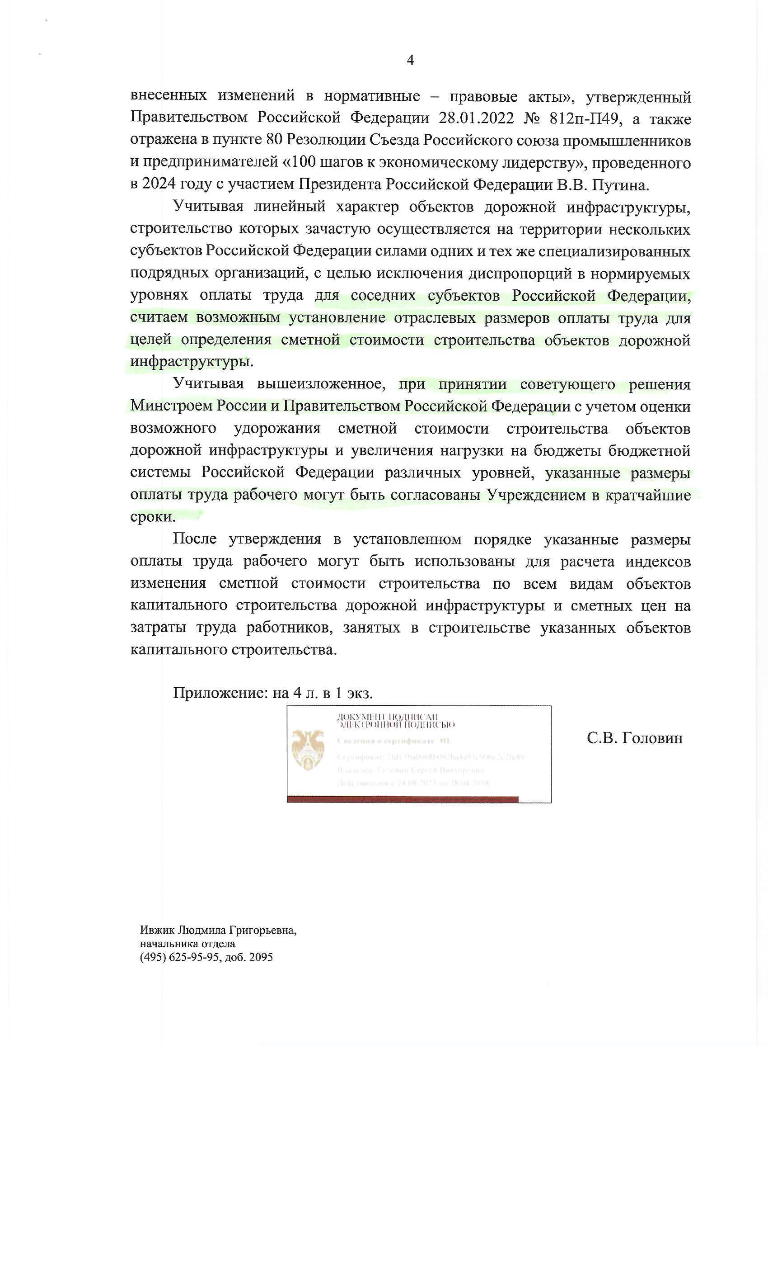
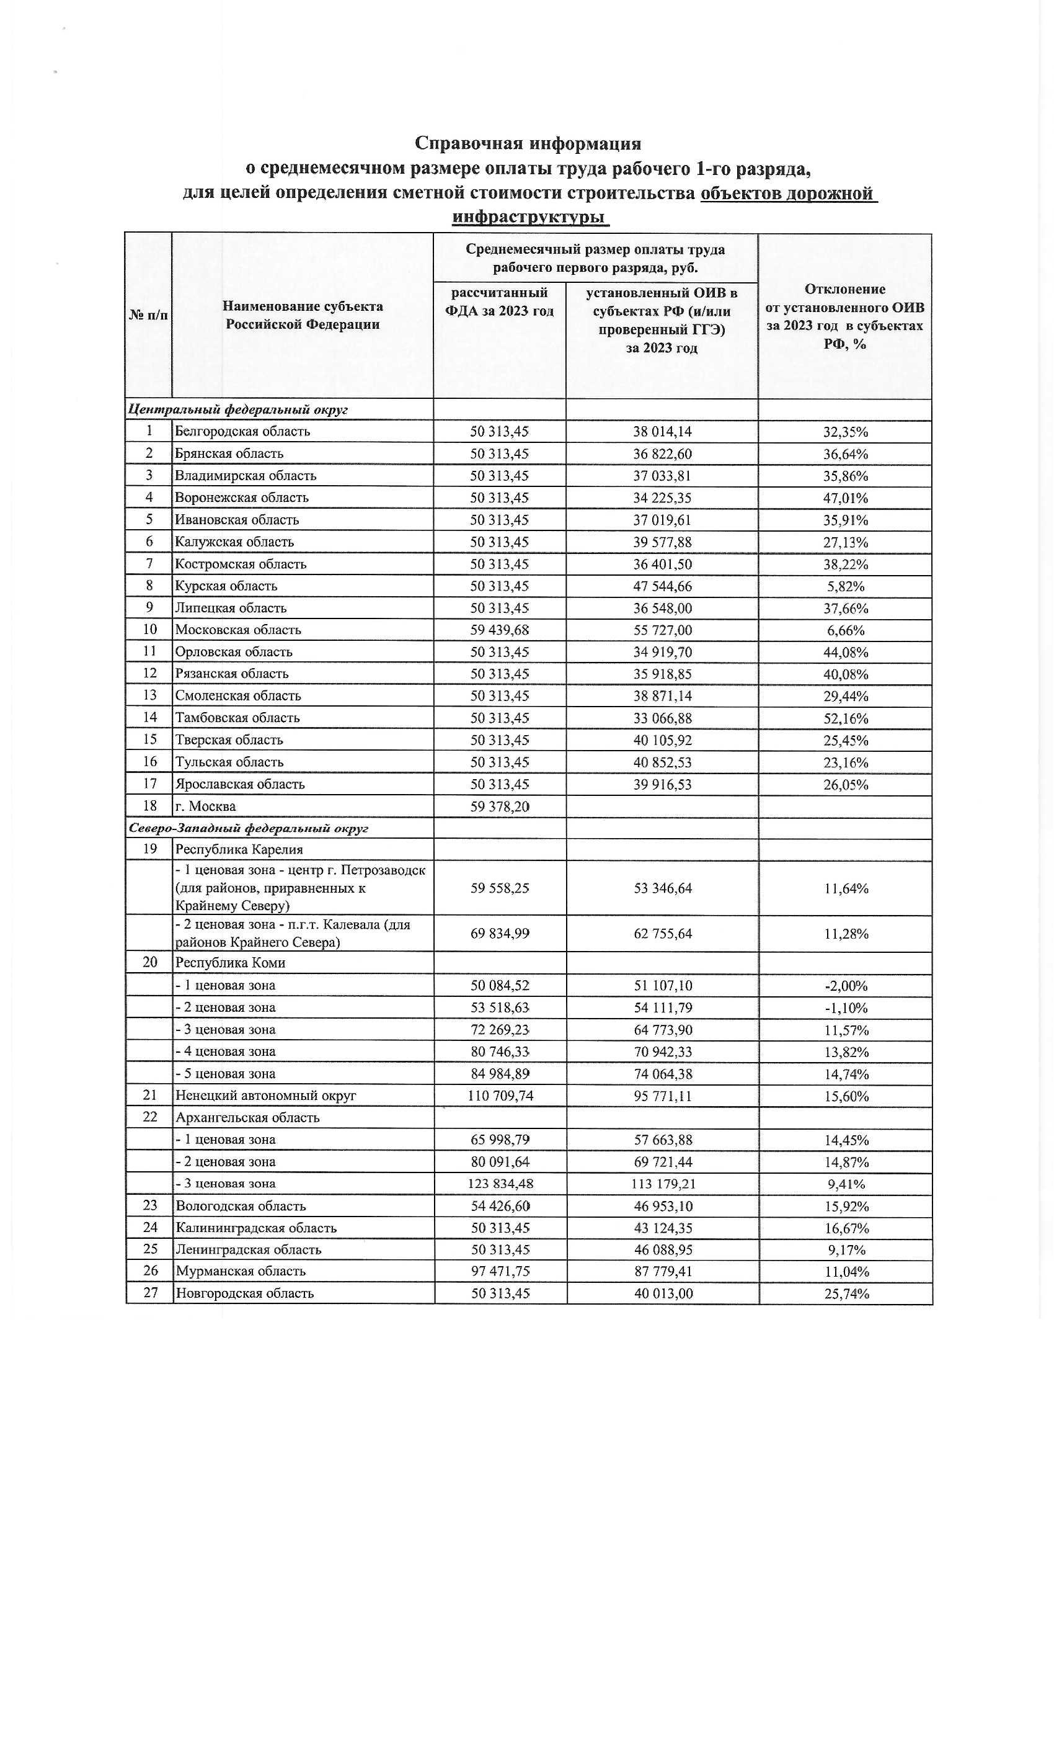

Slide 9
